Slide 1
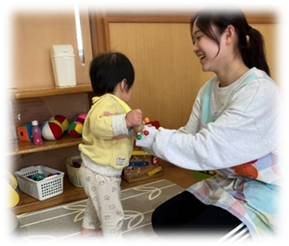
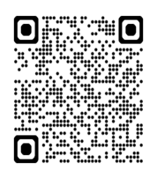
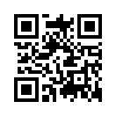
社会福祉法人 北九州市福祉事業団 ( 市内15所)
子どもと関わる仕事をしてみませんか
保育補助スタッフ募集（無資格OK）
保育の資格がなくても始められるお仕事です。
「子どもが好き」「保育の仕事に興味がある」
その気持ちがあれば大歓迎。
見守りや簡単なサポート、給食・お昼寝の準備や片付け、保育室の掃除など、未経験の方でも安心してできるお仕事です。
Ⅰ募集内容
• 勤務時間：7:30～18:00の間で 2～5時間
• 勤務日数：同一月内で14日以内
週20時間以内
• 時 給：1,100円
※ 1,200円（子育て支援員養成研修受講者 ）
• 仕事内容：保育士のサポート、環境整備、見守り など
Ⅱ応募方法
ホームページ（求人応募 オンライン受付）
または電話にて 電話番号 093（682）0003
担 当 白谷（しらたに）原田
【北九州市福祉事業団 保育所一覧】
門司区 ：みなと保育所・すみれ保育所
小倉北区：上富野保育所・清水保育所・到津保育所・南丘保育所
小倉南区：若園保育所
若松区 ：深町どんぐりのもり保育所・二島保育所
八幡西区：楠橋保育所・うさぎ保育所・永犬丸保育所
あじさい保育所・折尾丸山保育所
戸畑区 ：沢見あやめのもり保育所
保育所15ヵ所の
情報はこちら

